Slide 1





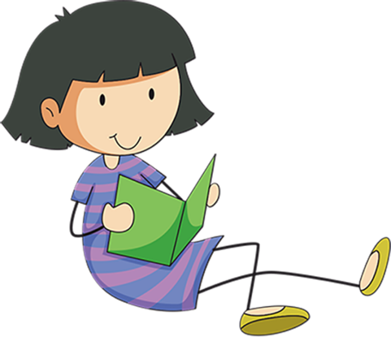

Giáo viên: Lê Thu Hà

Slide 2



Slide 3



Đọc mẫu
TAY DÒ
TAI NGHE
MẮT DÕI

Slide 4







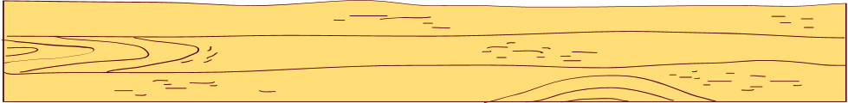

Chú ý giọng đọc biểu lộ sự sôi nổi , vui vẻ và hào hứng

Slide 5
Tôi là học sinh lớp 1
Tôi tên là Nam, học sinh lớp 1A, Trường Tiểu học Lê Quý Đôn. Ngày đầu đi học, mặc bộ đồng phục của trường, tôi hãnh diện lắm.
Hồi đầu năm học, tôi mới học chữ cái. Thế mà bây giờ, tôi đã đọc được truyện tranh. Tôi còn biết làm toán nữa. Tôi có thêm nhiều bạn mới.
Ai cũng bảo từ khi đi học, tôi chững chạc hẳn lên.
Notes:
Bài giảng thiết kế bởi: Hương Thảo - tranthao121006@gmail.com

Slide 6
Tôi là học sinh lớp 1
Tôi tên là Nam, học sinh lớp 1A, Trường Tiểu học Lê Quý Đôn. Ngày đầu đi học, mặc bộ đồng phục của trường, tôi hãnh diện lắm.
Hồi đầu năm học, tôi mới học chữ cái. Thế mà bây giờ, tôi đã đọc được truyện tranh. Tôi còn biết làm toán nữa. Tôi có thêm nhiều bạn mới.
Ai cũng bảo từ khi đi học, tôi chững chạc hẳn lên.
Em hãy tìm từ khó đọc, khó hiểu trong bài.
Notes:
Bài giảng thiết kế bởi: Hương Thảo - tranthao121006@gmail.com

Slide 7
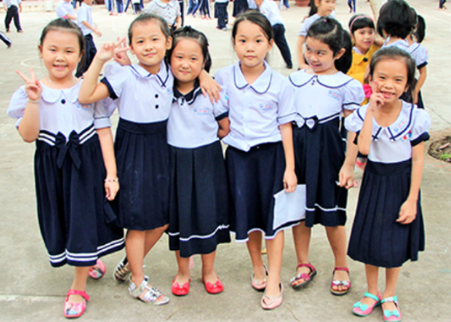
Giải nghĩa từ
Đồng phục: Quần áo được may hàng loạt cùng một kiểu dáng , cùng một màu sắc theo quy định của một trường học, cơ quan, tổ chức
Notes:
Bài giảng thiết kế bởi: Hương Thảo - tranthao121006@gmail.com

Slide 8
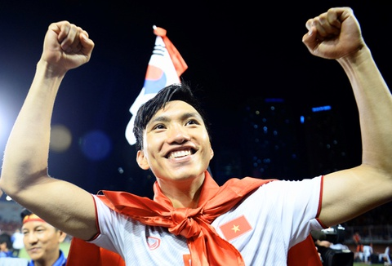
Giải nghĩa từ
Hãnh diện: vui sướng và tự hào
Notes:
Bài giảng thiết kế bởi: Hương Thảo - tranthao121006@gmail.com

Slide 9
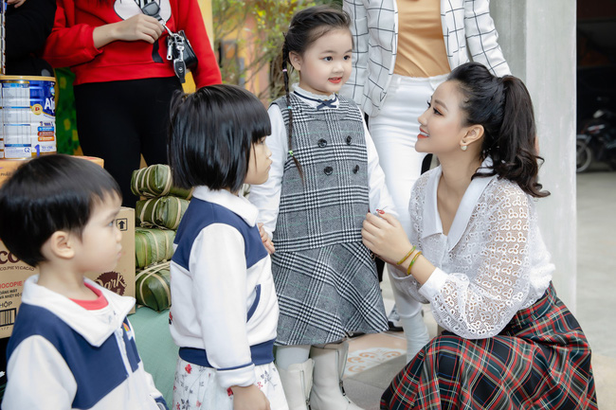
Giải nghĩa từ
Chững chạc: đàng hoàng, ở đây ý nói có cử chỉ và hành động giống như người lớn)
Notes:
Bài giảng thiết kế bởi: Hương Thảo - tranthao121006@gmail.com

Slide 10
Tôi là học sinh lớp 1
Tôi tên là Nam, học sinh lớp 1A, Trường Tiểu học Lê Quý Đôn. Ngày đầu đi học, mặc bộ đồng phục của trường, tôi hãnh diện lắm.
Hồi đầu năm học, tôi mới học chữ cái. Thế mà bây giờ, tôi đã đọc được truyện tranh. Tôi còn biết làm toán nữa. Tôi có thêm nhiều bạn mới.
Ai cũng bảo từ khi đi học, tôi chững chạc hẳn lên.
Đọc nối tiếp câu
Notes:
Bài giảng thiết kế bởi: Hương Thảo - tranthao121006@gmail.com

Slide 11
Luyện đọc câu dài:
Tôi tên là Nam, học sinh lớp 1A, Trường Tiểu học Lê Quý Đôn
Ngày đầu đi học, mặc bộ đồng phục của trường, tôi hãnh diện lắm.

Slide 12


Tôi là học sinh lớp 1
Tôi tên là Nam, học sinh lớp 1A, Trường Tiểu học Lê Quý Đôn. Ngày đầu đi học, mặc bộ đồng phục của trường, tôi hãnh diện lắm.
Hồi đầu năm học, tôi mới học chữ cái. Thế mà bây giờ, tôi đã đọc được truyện tranh. Tôi còn biết làm toán nữa. Tôi có thêm nhiều bạn mới.
Ai cũng bảo từ khi đi học, tôi chững chạc hẳn lên.
Đọc nối tiếp đoạn
Bài gồm có mấy đoạn?
Notes:
Bài giảng thiết kế bởi: Hương Thảo - tranthao121006@gmail.com

Slide 13



Luyện đọc theo nhóm
Tiêu chí đánh giá
Yêu cầu
Phân công đọc theo đoạn
Khi bạn đọc phải dò theo bạn.
- Cùng nhau tìm hiểu từ chưa biết
1
Đọc đúng
2
Đọc to, rõ
3
Ngắt, nghỉ đúng chỗ

Slide 14
Tôi là học sinh lớp 1
Tôi tên là Nam, học sinh lớp 1A, Trường Tiểu học Lê Quý Đôn. Ngày đầu đi học, mặc bộ đồng phục của trường, tôi hãnh diện lắm.
Hồi đầu năm học, tôi mới học chữ cái. Thế mà bây giờ, tôi đã đọc được truyện tranh. Tôi còn biết làm toán nữa. Tôi có thêm nhiều bạn mới.
Ai cũng bảo từ khi đi học, tôi chững chạc hẳn lên.
Notes:
Bài giảng thiết kế bởi: Hương Thảo - tranthao121006@gmail.com

Slide 15
Luyện đọc toàn bài
Tiêu chí đánh giá
1
Đọc đúng
2
Đọc to, rõ
3
Ngắt, nghỉ đúng chỗ
4
Đọc và nhấn giọng
phù hợp

Slide 16
Tôi là học sinh lớp 1
Tôi tên là Nam, học sinh lớp 1A, Trường Tiểu học Lê Quý Đôn. Ngày đầu đi học, mặc bộ đồng phục của trường, tôi hãnh diện lắm.
Hồi đầu năm học, tôi mới học chữ cái. Thế mà bây giờ, tôi đã đọc được truyện tranh. Tôi còn biết làm toán nữa. Tôi có thêm nhiều bạn mới.
Ai cũng bảo từ khi đi học, tôi chững chạc hẳn lên.
Notes:
Bài giảng thiết kế bởi: Hương Thảo - tranthao121006@gmail.com

Slide 17



CỦNG CỐ BÀI HỌC
Notes:
Bài giảng thiết kế bởi: Hương Thảo - tranthao121006@gmail.com

